Slide 1


Semana 13 2° año

Slide 2
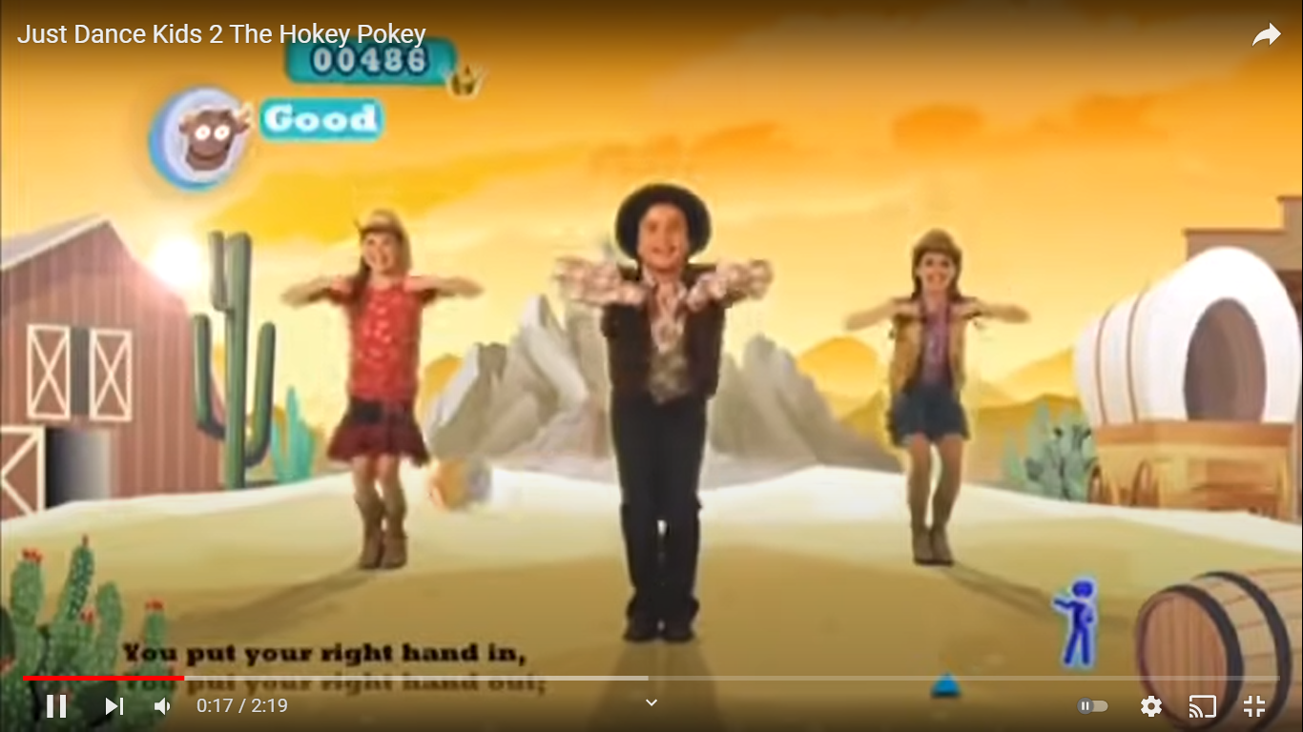
Video Activación
MARTES
https://youtu.be/d6d6Avbpjf8

Slide 3


Slide 4
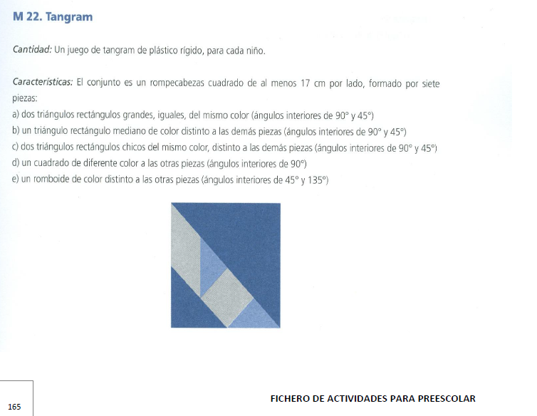

Slide 5

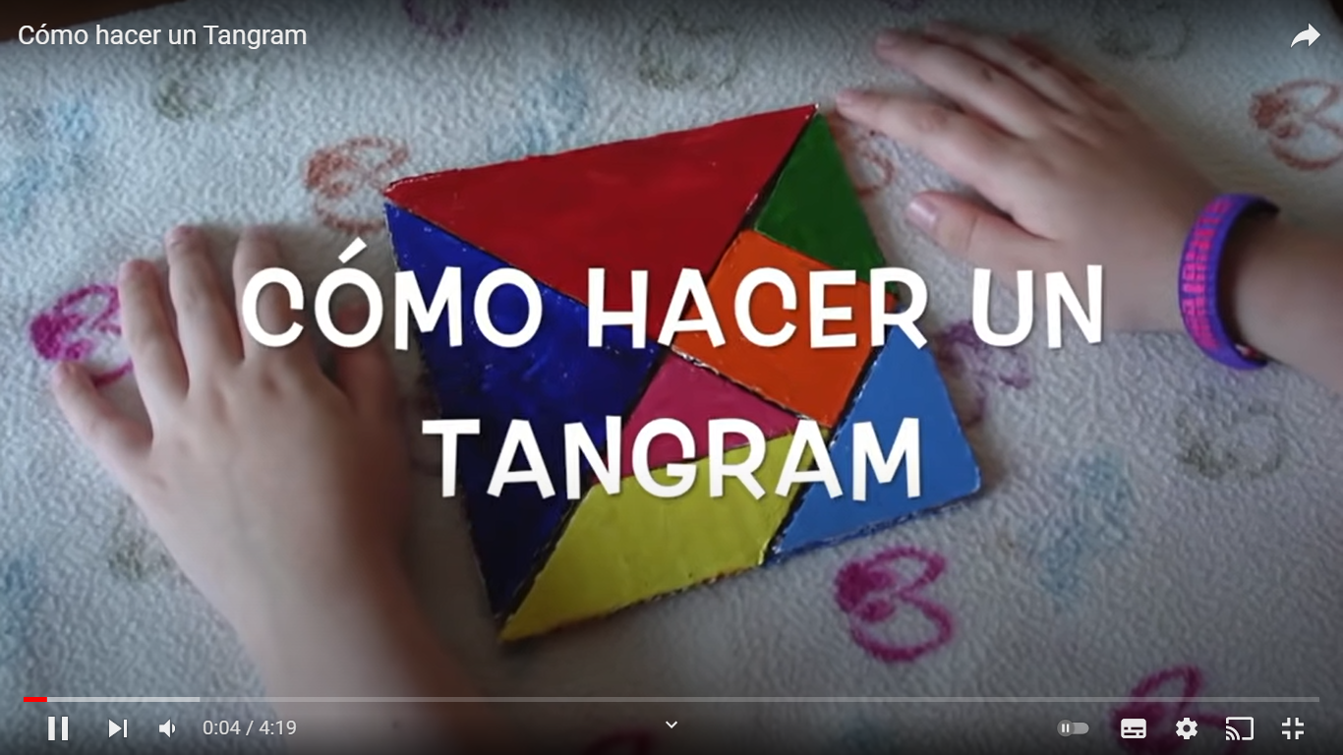
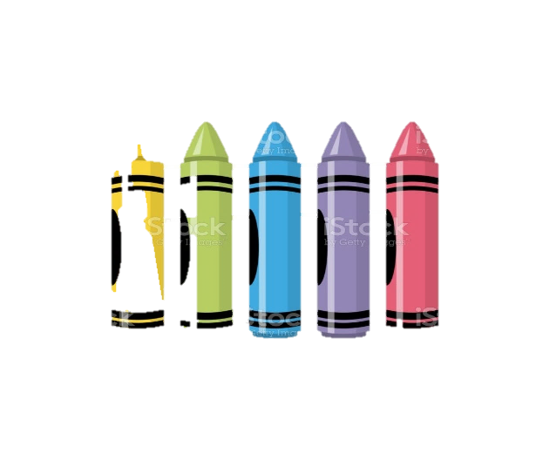
Fichero
https://youtu.be/jdxg9if7qDY

Slide 6
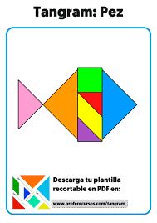
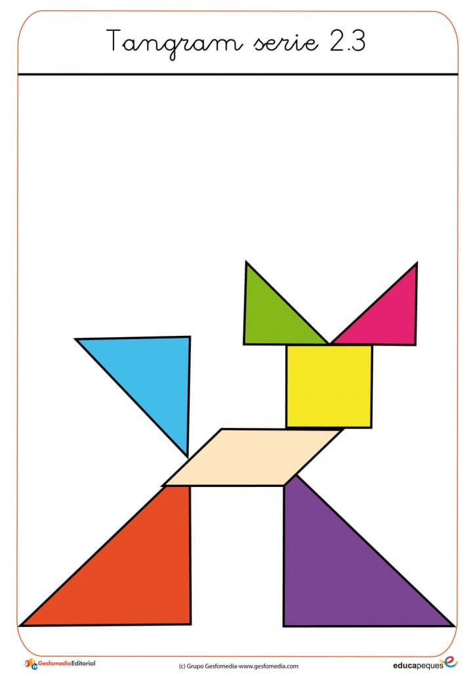

Slide 7
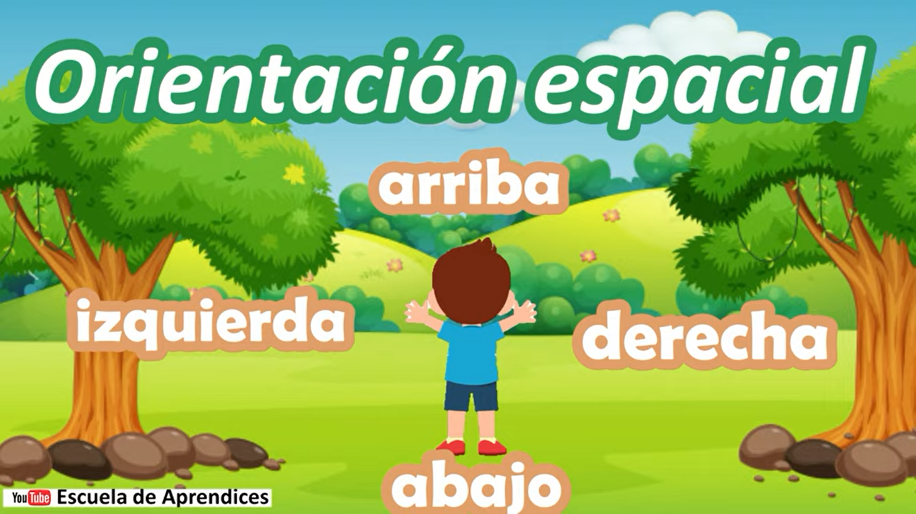

ORIENTACIÓN ESPACIAL
https://youtu.be/tO3DOwZkwRU

Slide 8
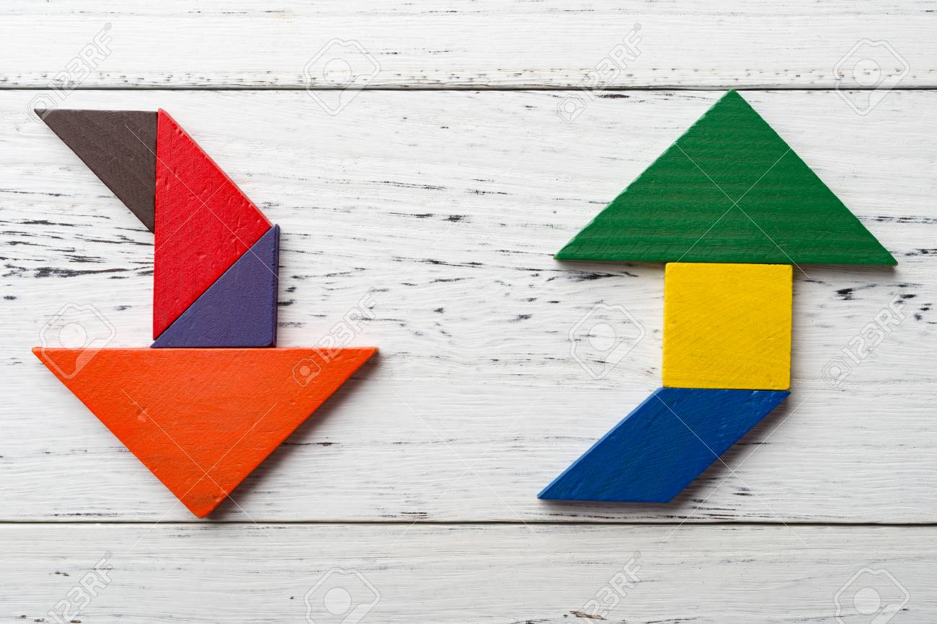
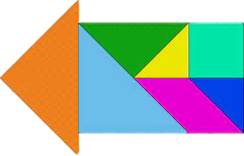

Slide 9
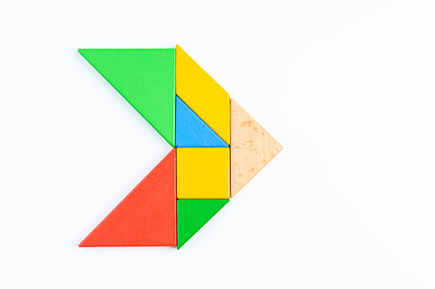

Slide 10
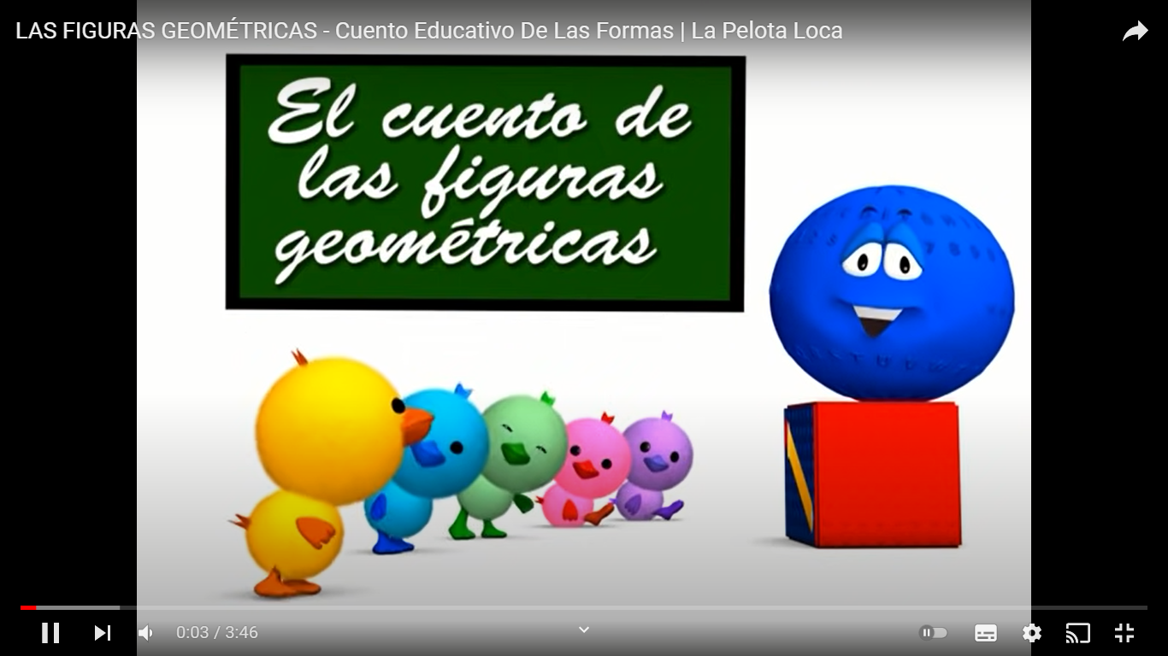
Construyendo con figuras geométricas
https://youtu.be/nuqs1nqab7m

Slide 11
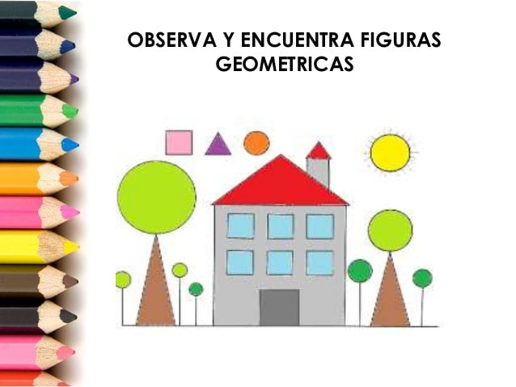

Slide 12

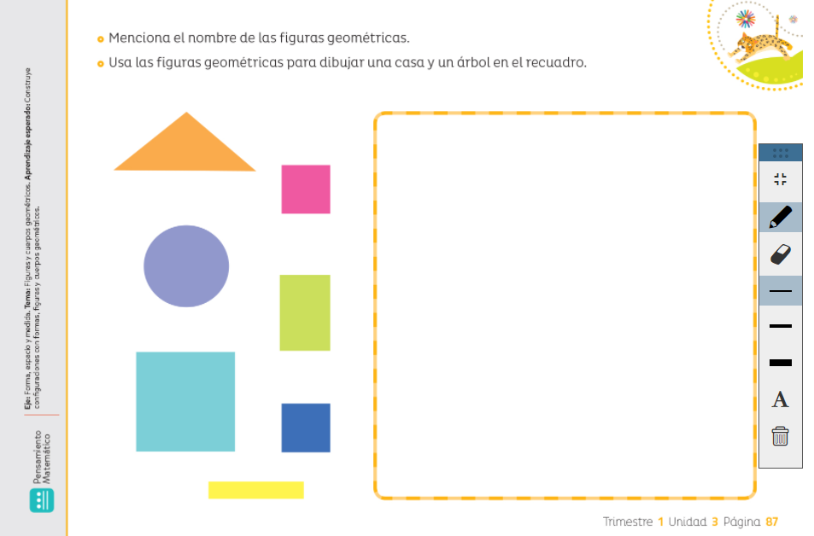

Slide 13
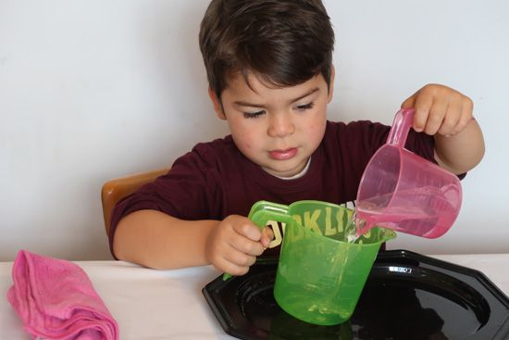

Slide 14
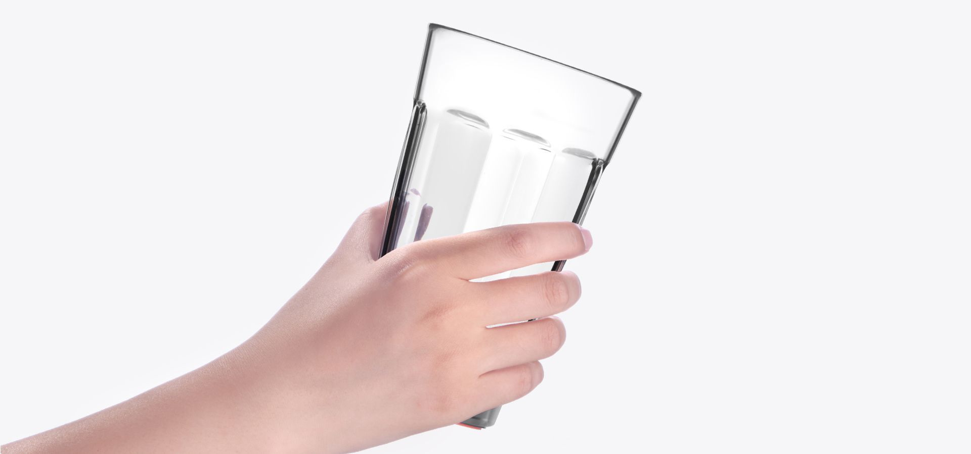
•Caminar mientras se hace el ejercicio de vaciar el contenido de un vaso al otro
•Dar indicaciones como mano derecha arriba, el vaso debe estar lleno o vacío según crea conveniente la educadora
•Abrir, cerrar los brazos con los vasos.

Slide 15
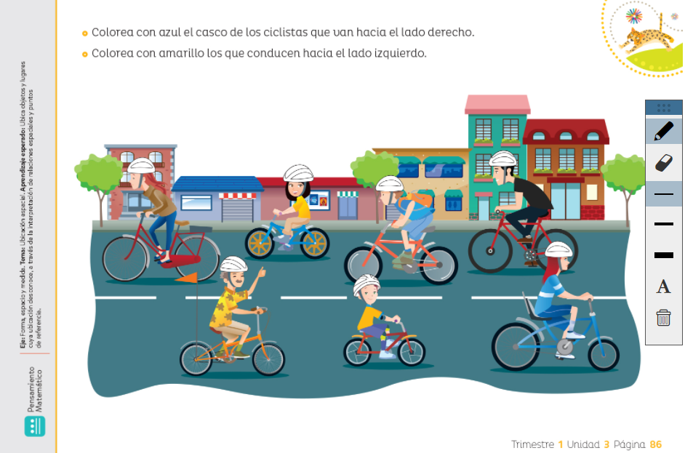

Slide 16
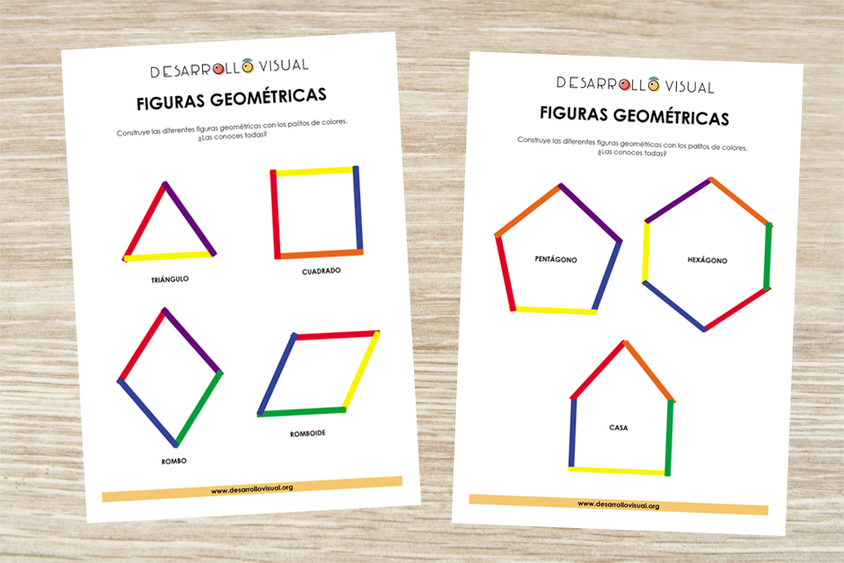

Slide 17
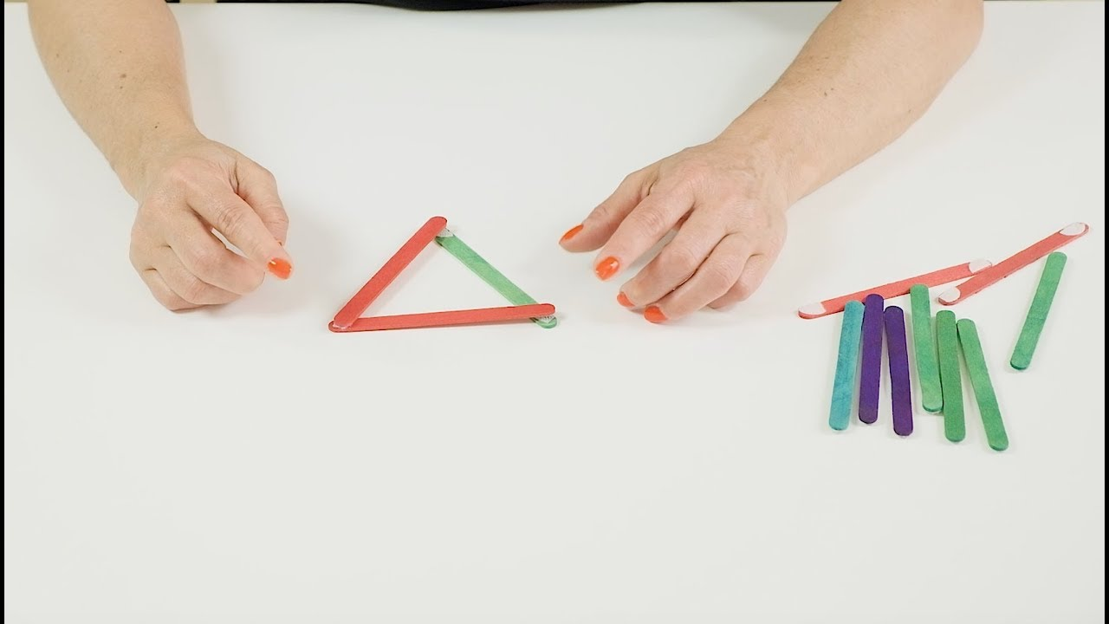

Slide 18
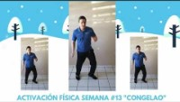
Video Activación
https://youtu.be/C7GfUZAQeCY

Slide 19
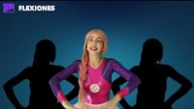
Video Activación
https://youtu.be/dWVsF1vuf7A

Slide 20
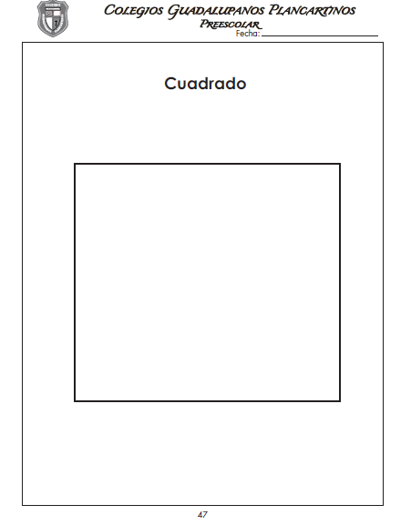
47

Slide 21
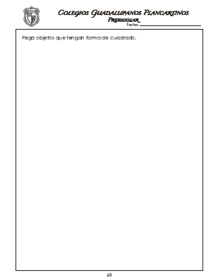
48

